Slide 1





Journées DemoES : INSA 2025
Nouveaux environnements d'apprentissage (A5.2, A7)

Slide 2
Nouveaux environnements d'apprentissage (A7)
Objectifs stratégiques et opérationnels
Stratégique : Renforcer les pratiques d'évaluation et le suivi des traces d'apprentissage
Opérationnel
Recherche/adaptation ou développement de plugins Moodle pour suivi ergonomique d'activités étudiants
Déploiement Wooclap et Wooflash

Slide 3
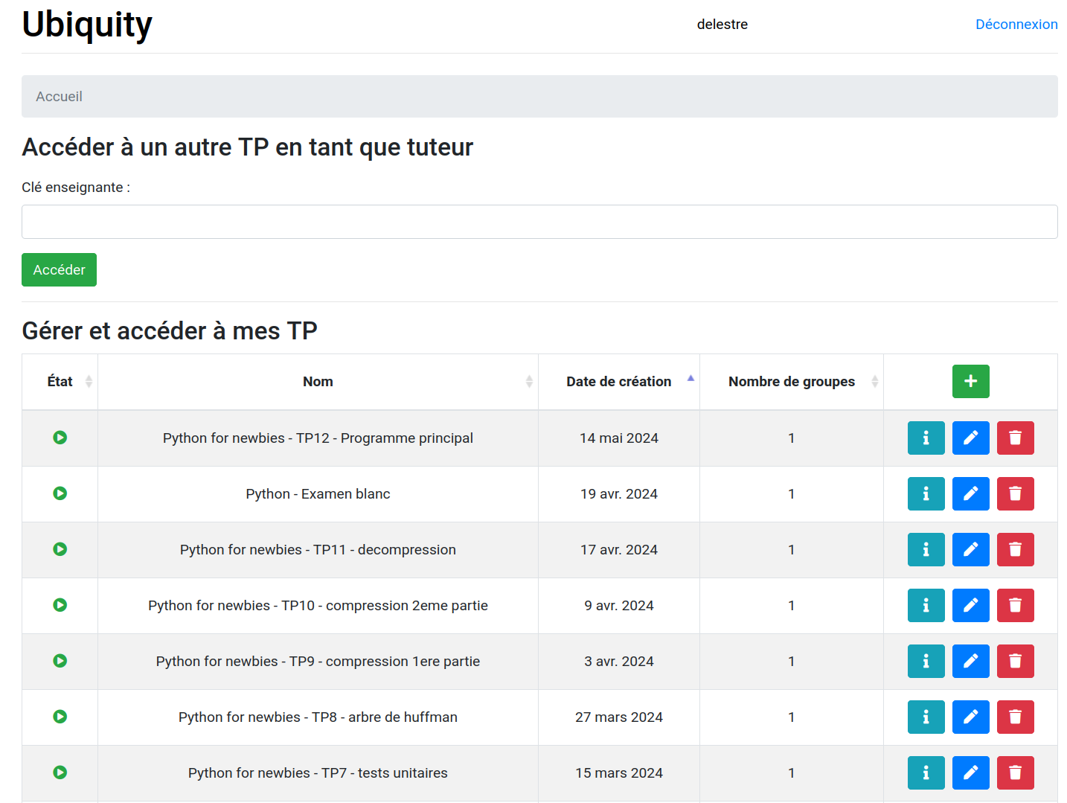
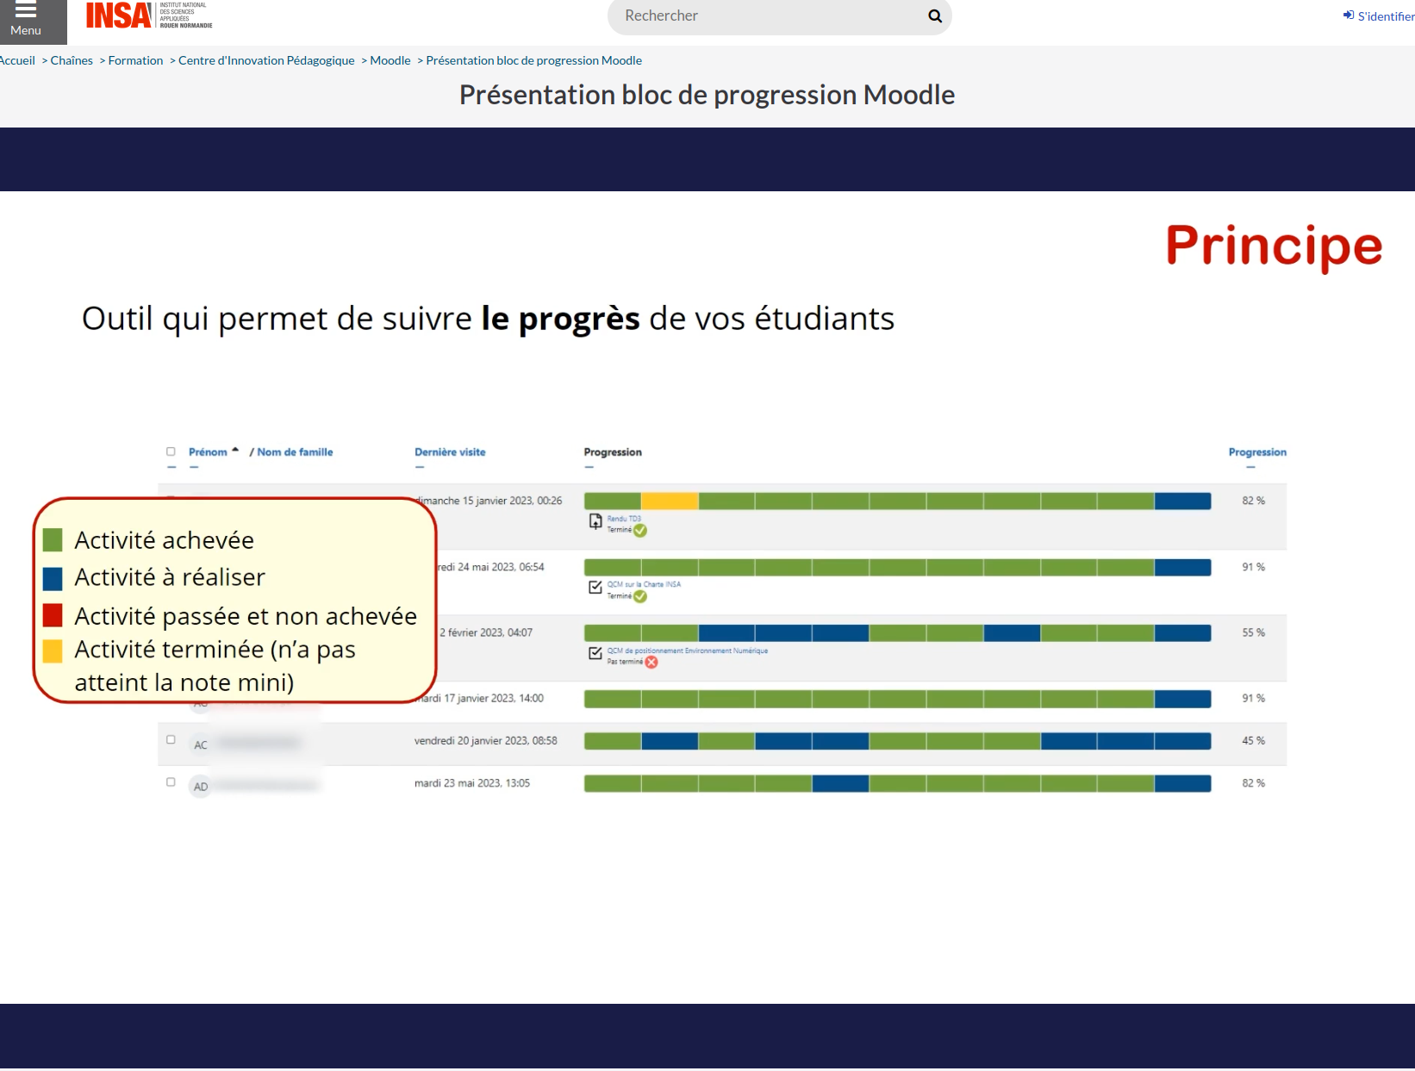
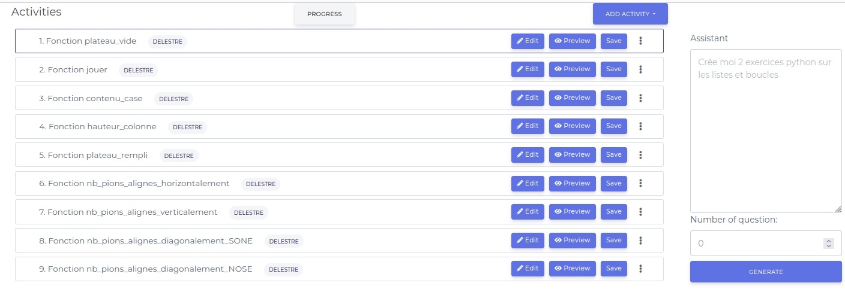
Nouveaux environnements d'apprentissage (A7)
Liste des livrables attendus
Plugin Moodle de suivi de l'engagement, MEX et tuto d'utilisation
Dépôt GitLab pour le plugin Moodle Nowledgeable, MEX et tuto d'utilisation
Dépôt GitLab pour le plugin Moodle Ubiquity, MEX et tuto d'utilisation
Statistiques Wooclap et Wooflash
Etude RGPD pour ces outils

Slide 4



Nouveaux environnements d'apprentissage (A7)
Etat d'avancement
Recherche ou développement d'un plugin Moodle pour le suivi ergonomique de l'activité des étudiants sur le LMS Moodle
Développement d'un plugin Moodle pour l'interconnexion
avec Ubiquity
avec Nowledgeable
Utilisation de Wooclap / Wooflash
Évolution d’Ubiquity
RGPD

Slide 5
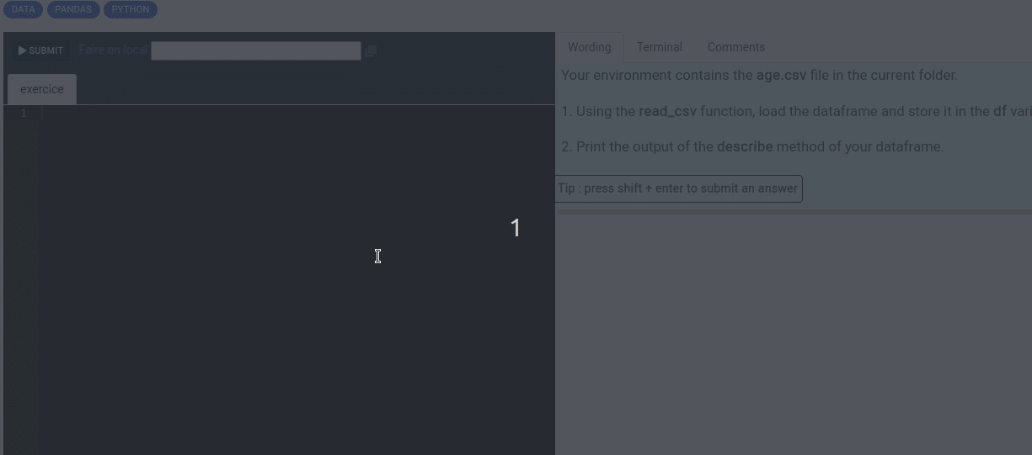
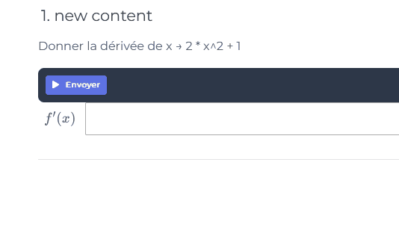
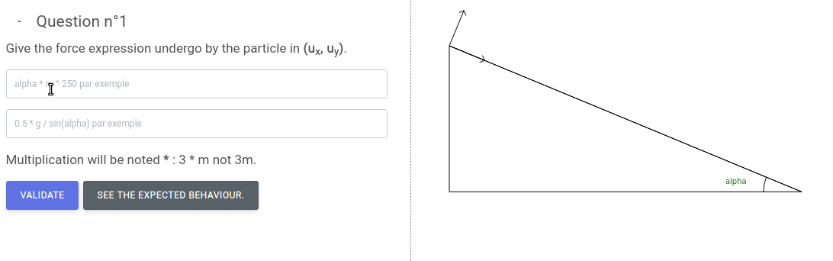
Nouveaux environnements d'apprentissage (A7)
Le mot des EdTech - Nowledgeable

Slide 6
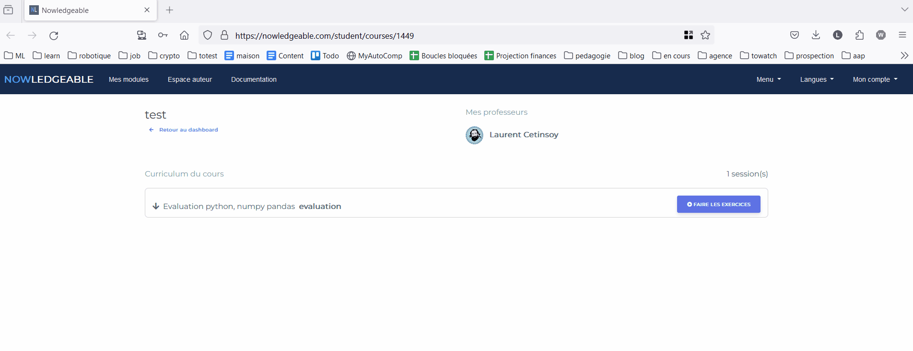
Nouveaux environnements d'apprentissage (A7)
Le mot des EdTech - Nowledgeable
Gain de temps
Plus grande implication
Evaluation sommative avec garanties d’intégrité
De la mise à disposition à l’accompagnement

Slide 7
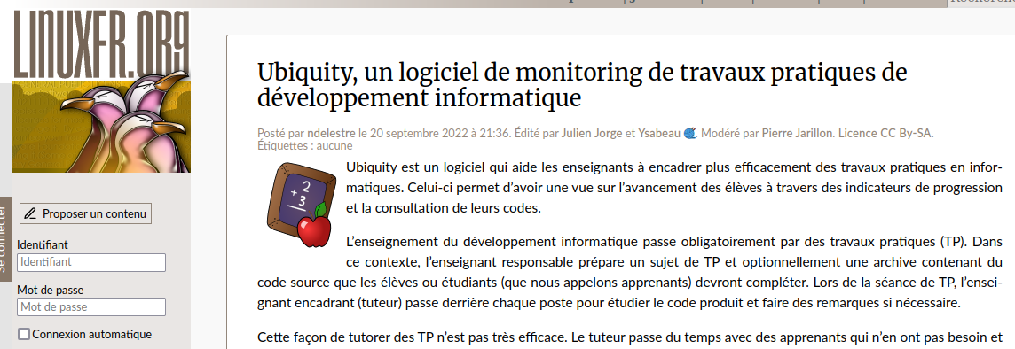


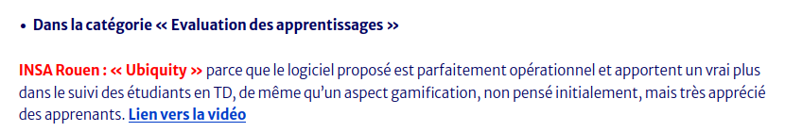
Nouveaux environnements d'apprentissage (A7)
Le mot des compagnons
Ubiquity : pas de compagnons formels, mais plusieurs communications :
LinuxFr.org
8ème colloque pédagogie & formation
Prix J.F. Fiorina pour l'innovation Pédagogique en 2023

Slide 8
Nouveaux environnements d'apprentissage (A7)
Transformation des INSA
Différentiation pédagogique (en algo-programmation 1A, notamment)
Constat : les étudiants intégrant l'INSA ont des niveaux très hétérogènes en développement informatique
Solution : avoir des TP personnalisés
Mise en œuvre : utilisation de Nowlegeable
Dynamisation des cours magistraux (TRC avec Wooclap)
Constat : les étudiants ont des difficultés à rester concentrés durant CM d'1h30 voire 2h
Solution : augmenter l'interactivité
Mise en œuvre : utilisation de Wooclap

Slide 9
Nouveaux environnements d'apprentissage (A7)
Agenda
Fin 2024 : Installation du plugin Nowledgeable sur le Moodle de l'INSA Rouen
Janvier – mai 2025 : Quelques TP de programmation différentiés en première année
Déploiement du plugin Moodle Nowledgeable aux Moodle du groupe
Juin 2025 : Installation du plugin Ubiquity sur le Moodle de l'INSA Rouen
Septembre : Utilisation de ce dernier plugin

Slide 10
Vos questions

